Slide 1
AI敏捷式訂單系統專案介紹
工研院巨資中心

Slide 2


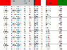
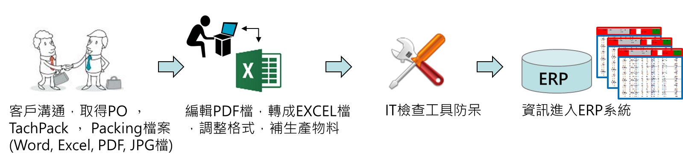


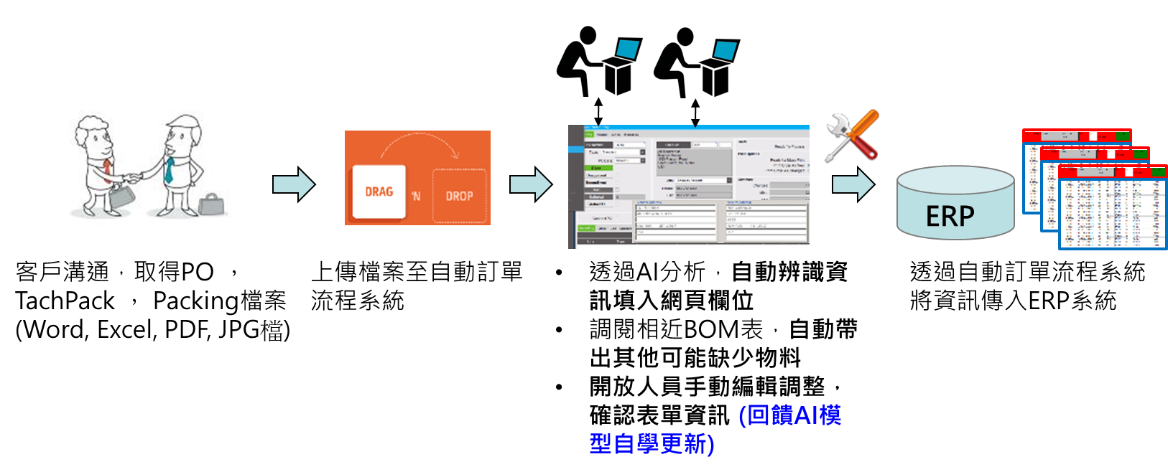

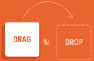
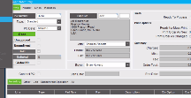
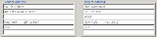
訂單處理流程 AS-IS vs. TO-BE
AS-IS(現況)
ERP
客戶溝通，取得PO ， TachPack ， Packing檔案 (Word, Excel, PDF, JPG檔)
編輯PDF檔，轉成EXCEL檔，調整格式，補生產物料
IT檢查工具防呆
資訊進入ERP系統
TO-BE(導入敏捷式訂單解決方案後)
ERP
客戶溝通，取得PO ， TachPack ， Packing檔案 (Word, Excel, PDF, JPG檔)
上傳檔案至自動訂單流程系統
透過AI分析，自動辨識資訊填入網頁欄位
調閱相近BOM表，自動帶出其他可能缺少物料
開放人員手動編輯調整，確認表單資訊 (回饋AI模型自學更新)
透過自動訂單流程系統將資訊傳入ERP系統

Slide 3
專案需求與目的
專案需求
建立AI敏捷式訂單處理系統，應用於兩間廠商Tech Pack, PO, Packing文件處理
移轉Key-Value Pair萃取關鍵技術，開發及優化AI應用模型
專案目的：加速訂單處理流程，降低資訊處理人為錯誤

Slide 4
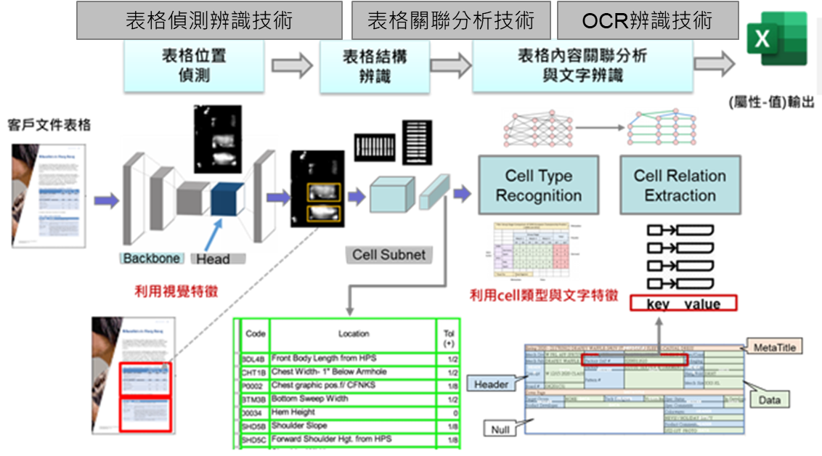
解決方案-AI訂單表格自動化技術
應用於訂單處理之Cognitive Document Automation技術
透過表格偵測與結構辨識技術，分析表格位置與結構；再根據表格cell類型與關聯分析技術與OCR文字辨識技術，自動擷取表格中Key-Value文字資訊
基於遷移學習之TableNet，從一般影像領域遷移至表格資料，進行表格偵測與結構辨識
整合cell空間邊界layout與文字特徵之多特徵融合之cell 類型與關聯分析模型，解析關聯
適用於表格之OCR辨識技術，改善表格中文字受到表格線條影響現象，提升OCR正確率

Slide 5
專案介紹簡報大綱
Wireframe設計
開發工具介紹
Action Items

Slide 6
登入

Slide 7
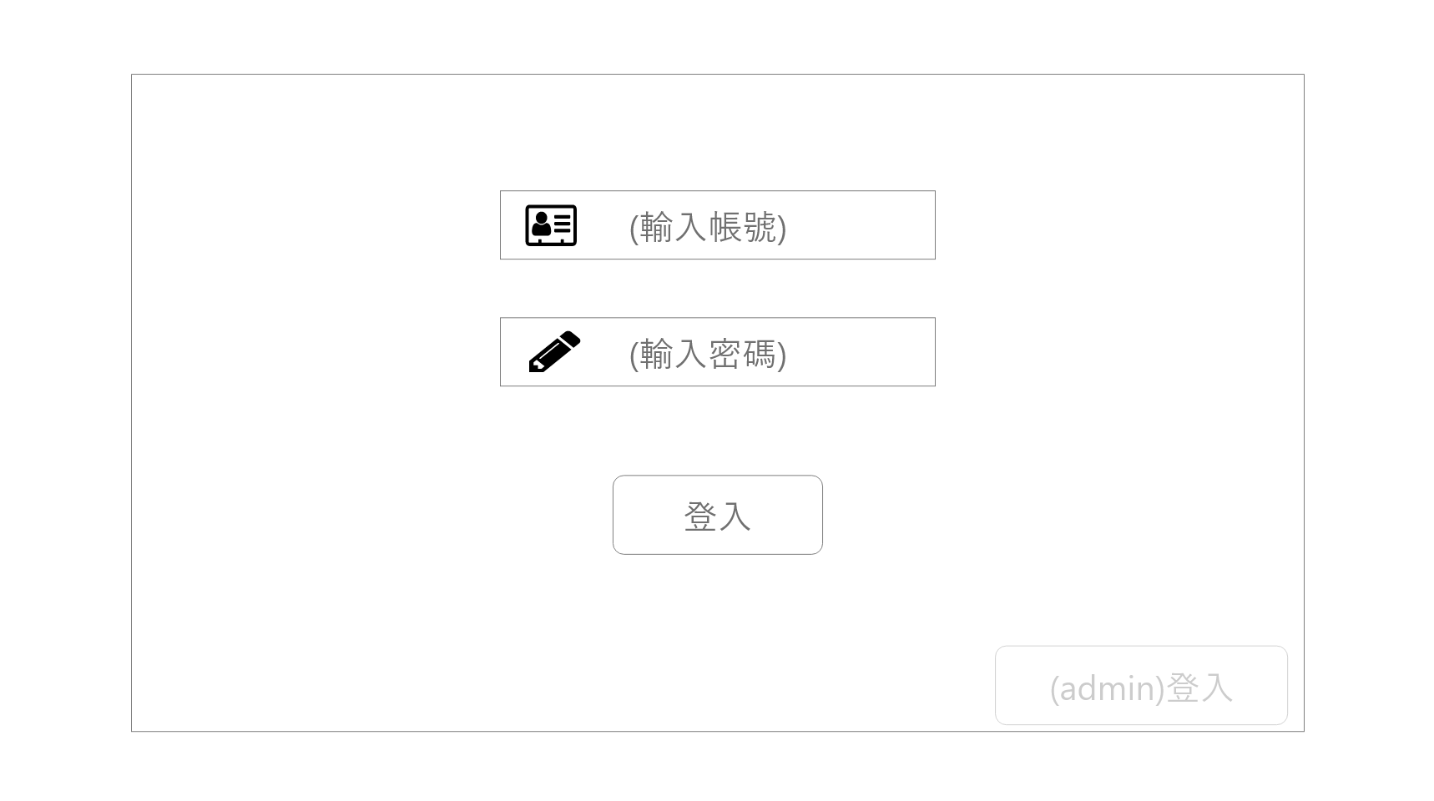
登入頁面
Restful API串接國華帳號權限管理

Slide 8
Admin

Slide 9
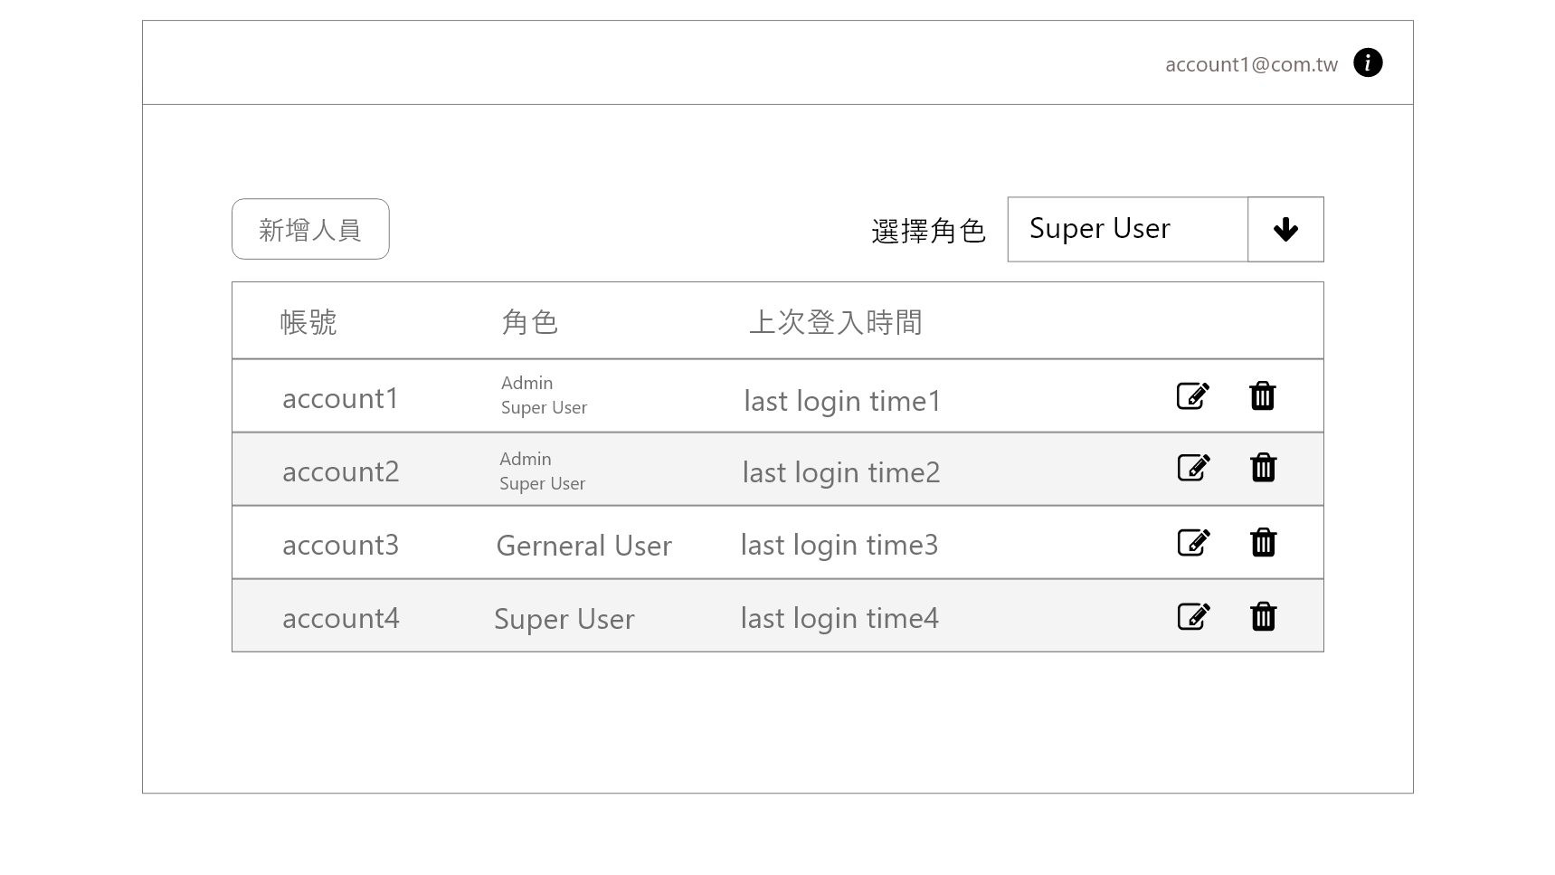
Admin-人員列表

Slide 10
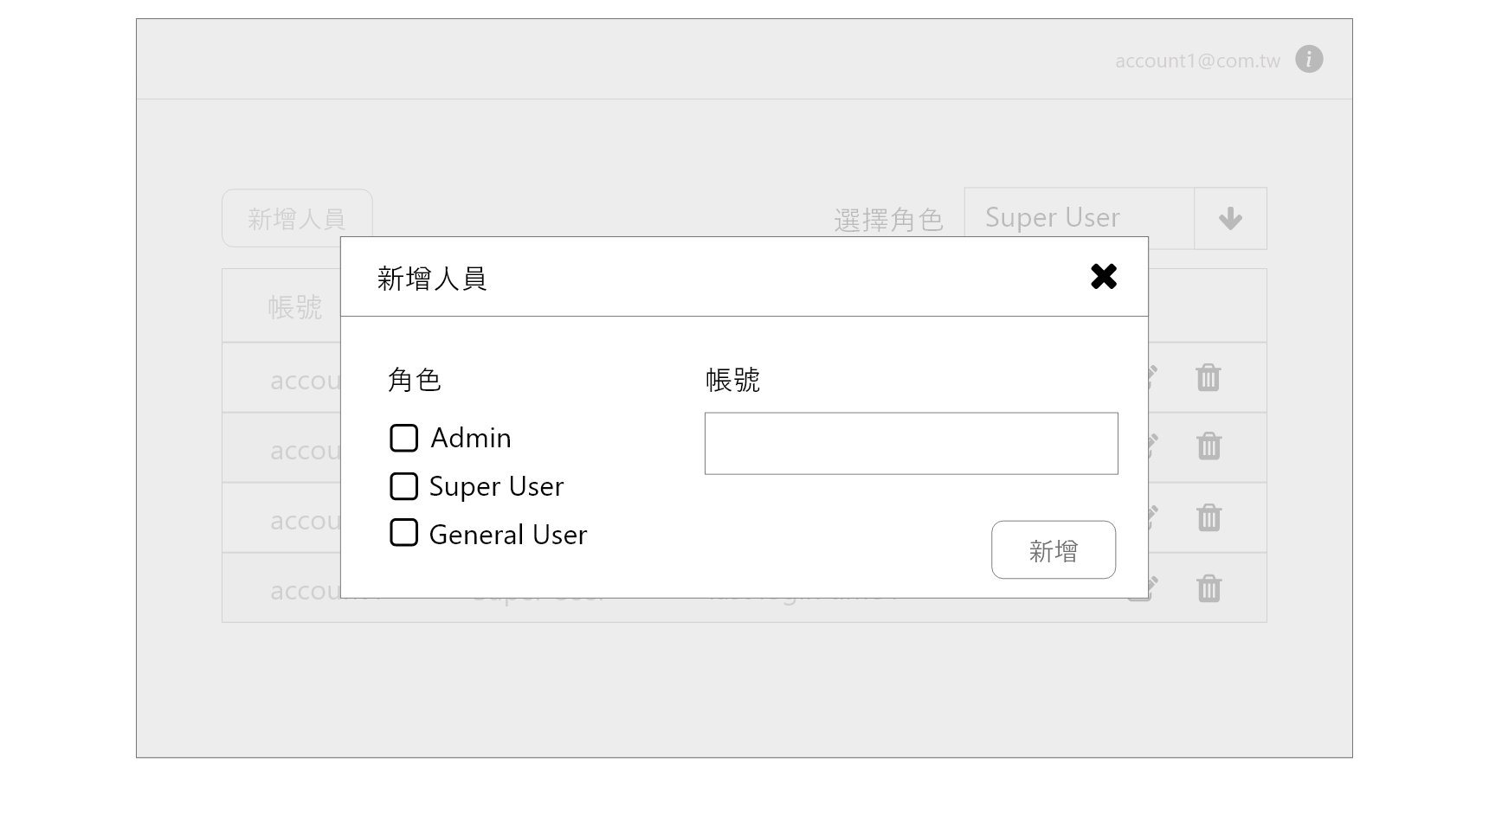
Admin-新增人員
Notes:
角色可重複：
admin + super user
admin + general user

Slide 11
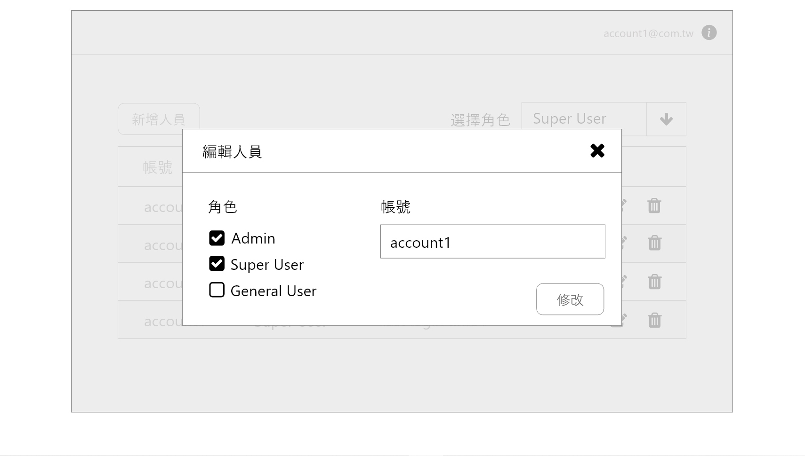
Admin-編輯人員

Slide 12
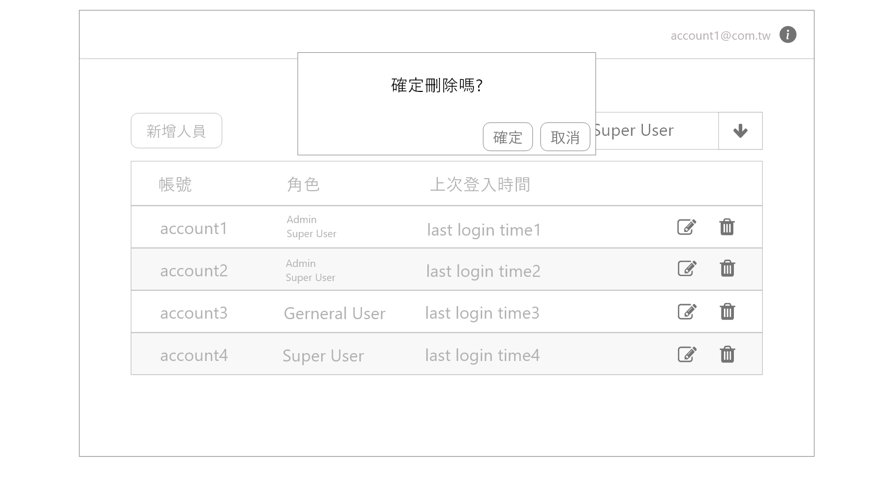
Admin-刪除人員

Slide 13
Super User & General User

Slide 14
使用者類型說明
登入頁面
選擇廠商與檔案類型
拖拉檔案上傳系統
Admin： Create Accounts
Super User：回饋資料會變成Ground Truth資料
General User：操作訂單系統
哪間廠商 (PRL, Tommy)、哪種類型資料 (TechPack, PO, Packing)
貼標、調整辨識結果、同步進行流程
Super User
辨識後修改資料並確認
辨識結果經人為修正後，存成檔案 (Json, XML, CSV)
General User

Slide 15
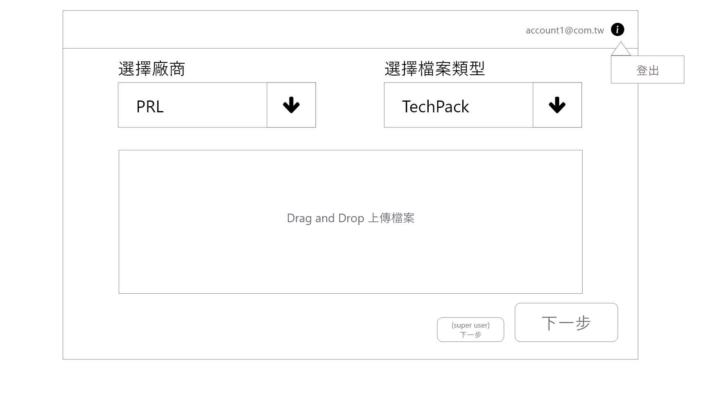
上傳檔案

Slide 16
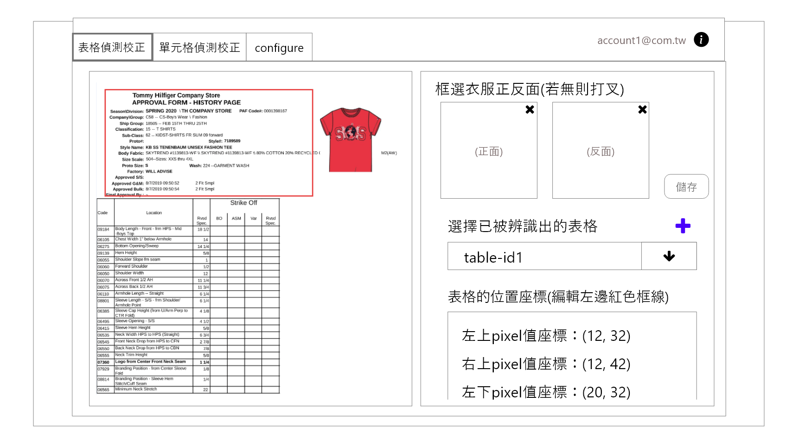
Super User-表格辨識結果校正

Slide 17
Super User-目前只設計給super user在檔案上框出圖片的功能

Slide 18
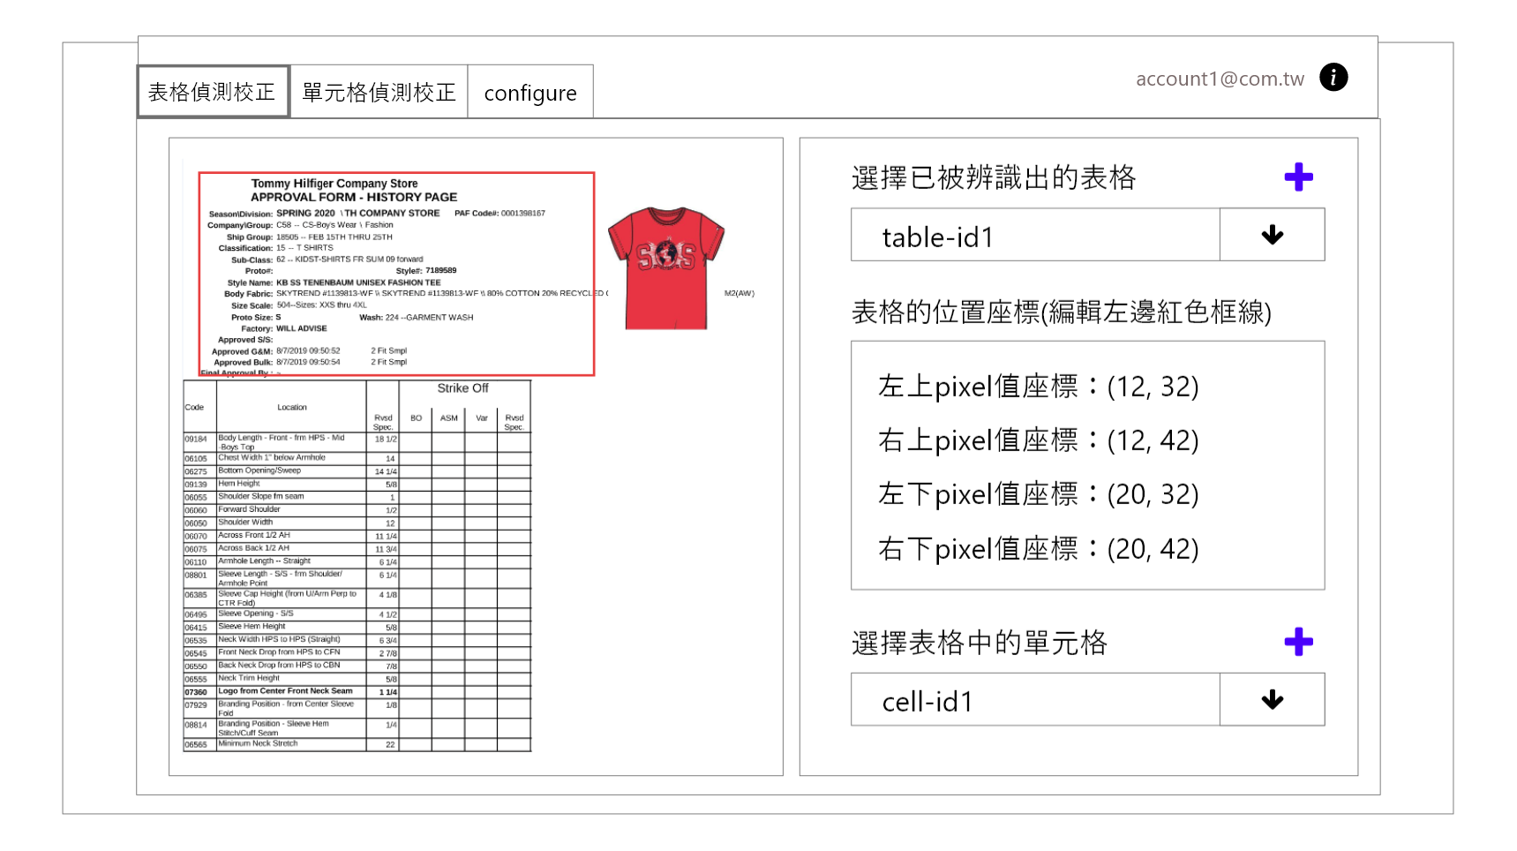
選擇表格並顯示於左方圖檔上， 根據拉動框線改變四個點座標

Slide 19
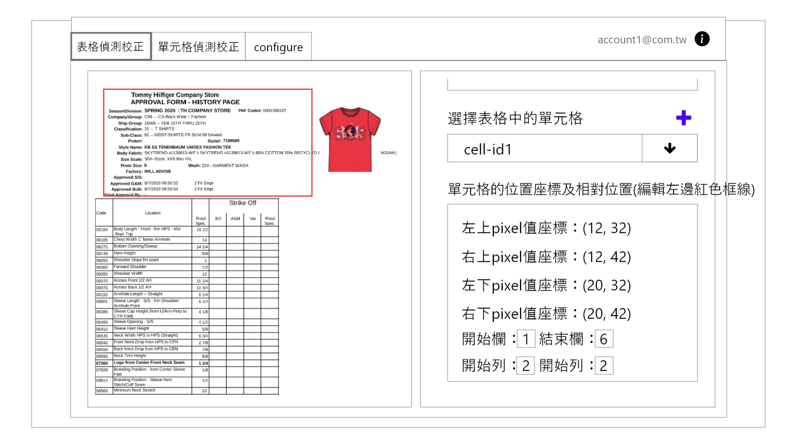
選擇單元格並顯示於左方圖檔上，根據拉動框線改變四個點座標，可手動變更起始欄列

Slide 20
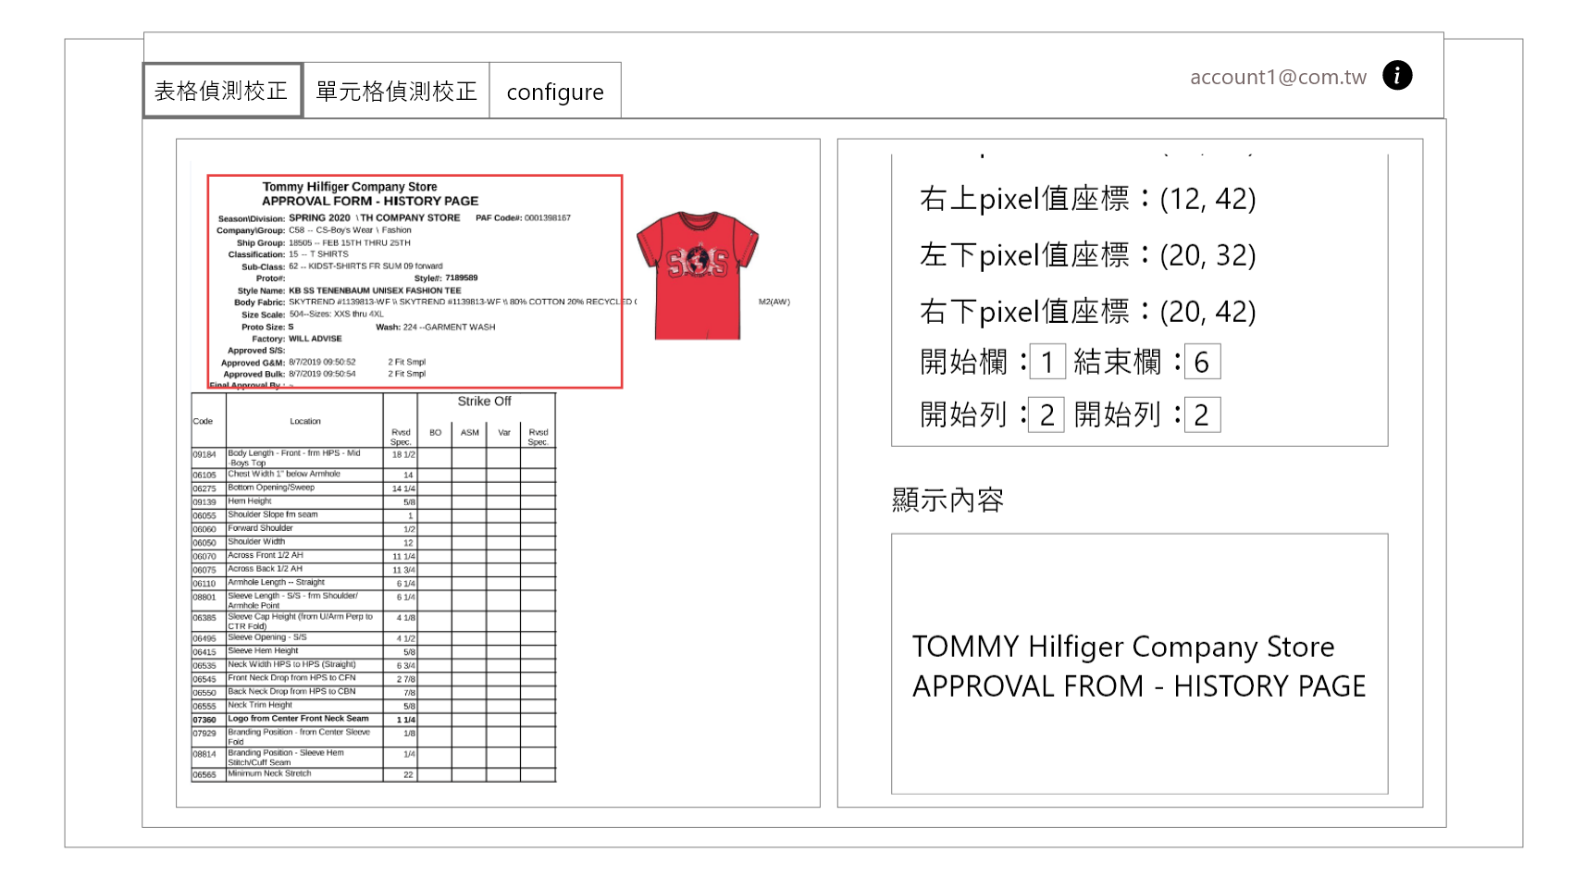
選擇表格與單元格後， 於右方欄位顯示單元格的內容

Slide 21
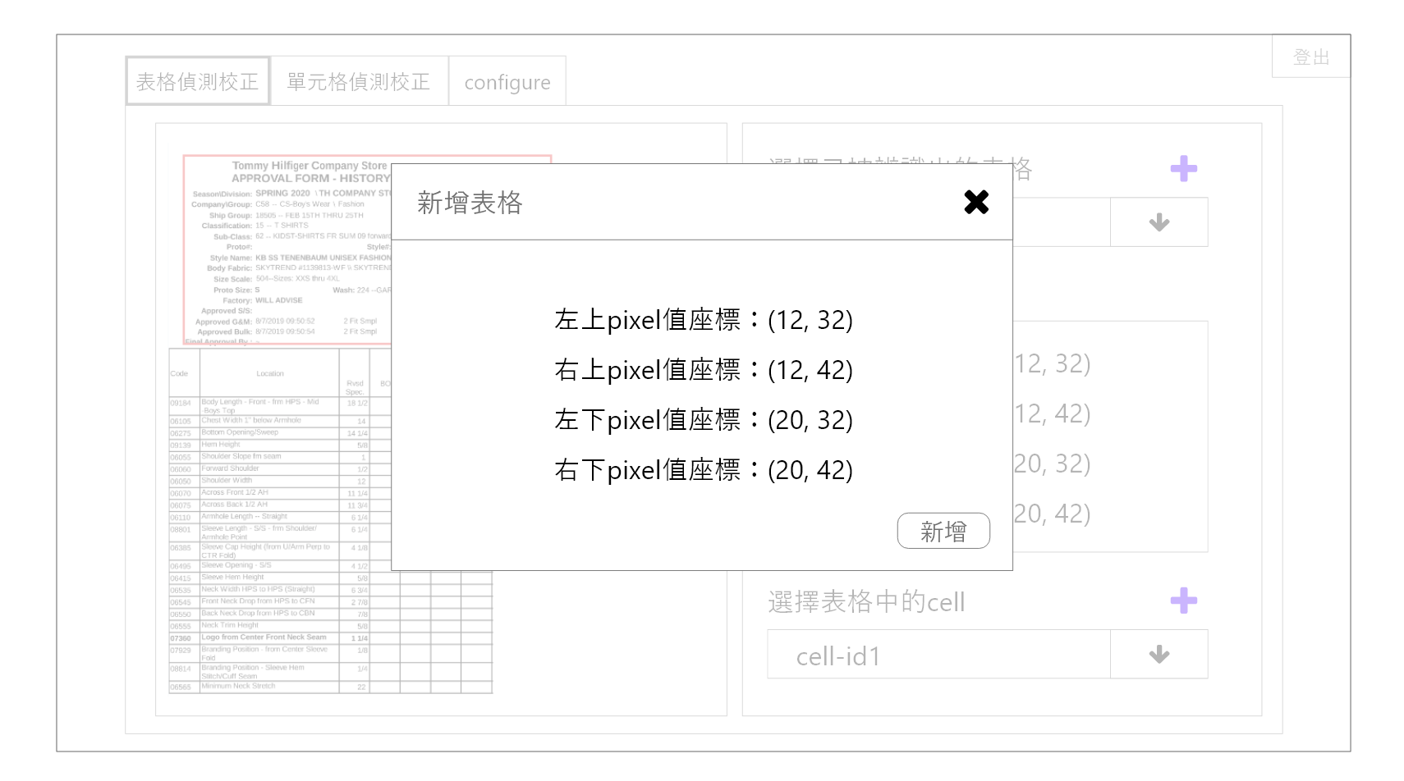
若有沒被辨識出的表格，按下+後，右方圖表中的框線會清空，需手動再拉出一個框線範圍代表欲新增的表格

Slide 22
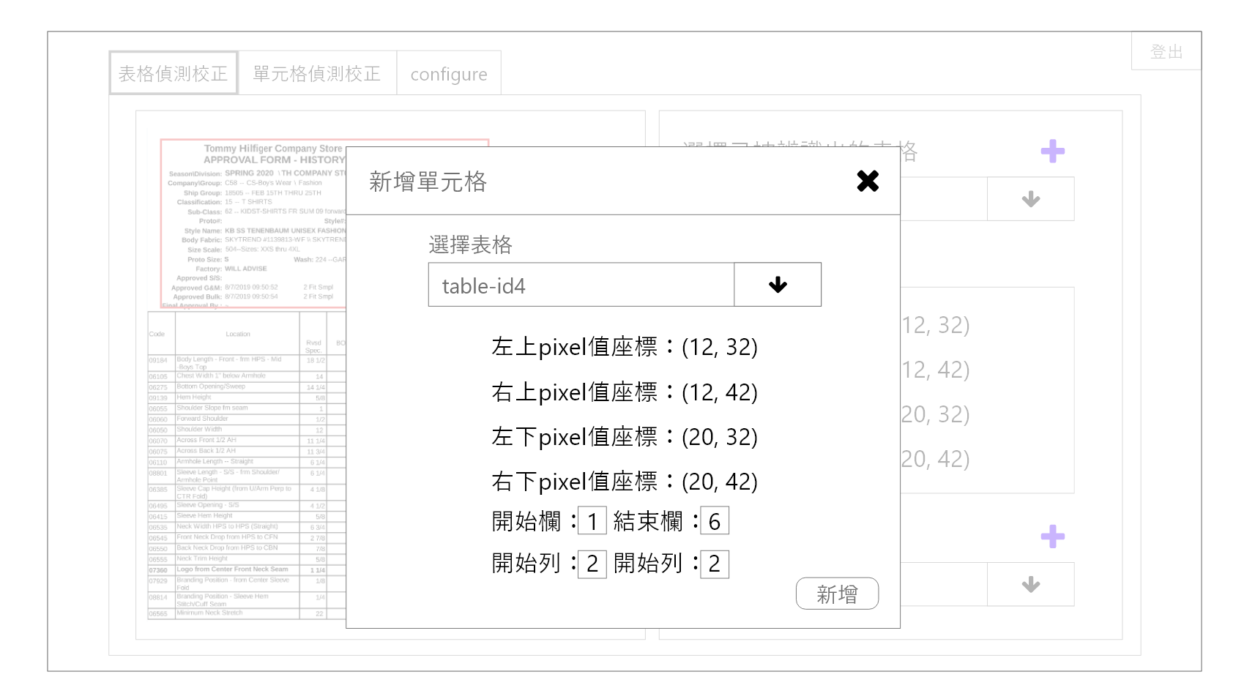
若有沒被辨識出的單元格，按下+後，右方圖表中的框線會清空，需手動再拉出一個框線範圍代表欲新增的單元格

Slide 23
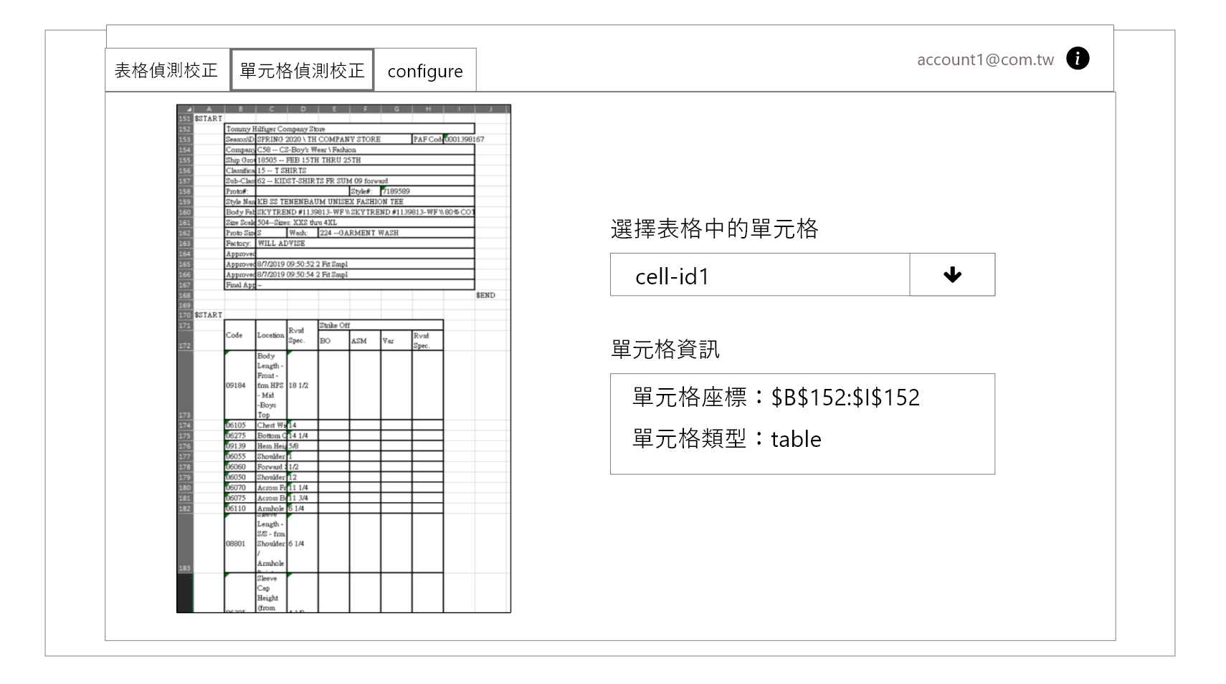
super user-單元格校正

Slide 24
上一步表格校正後，此步驟進行表格類型校正與座標格式轉換(設計中)

Slide 25
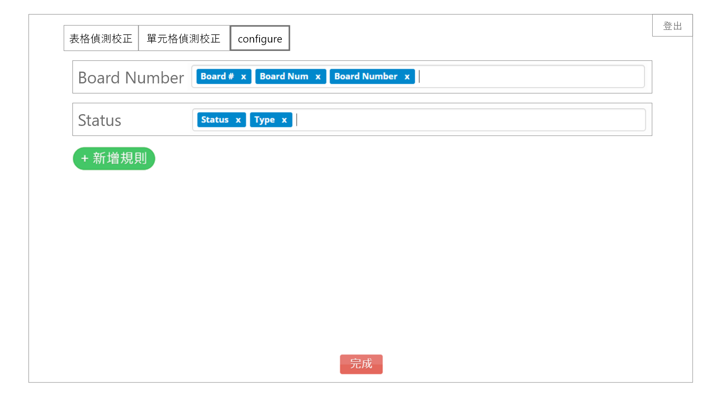
super user-ERP mapping管理

Slide 26
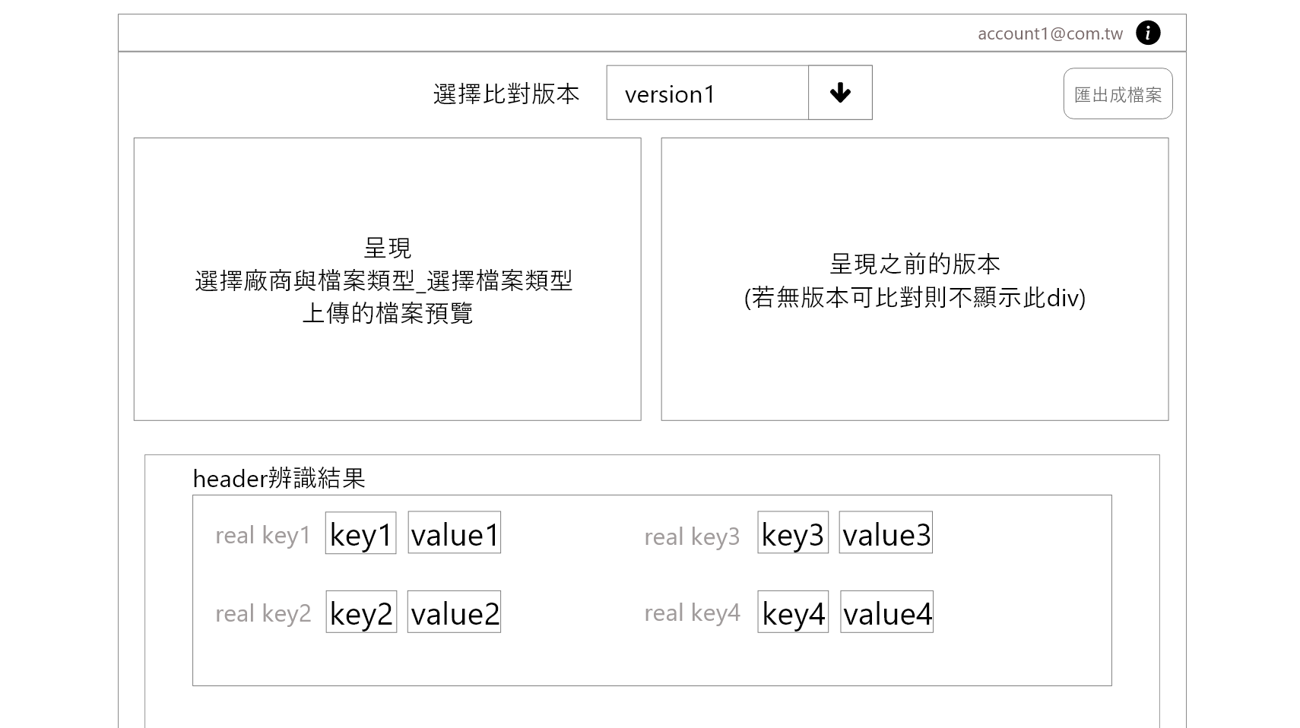
將上傳的檔案經辨識後呈現至可人工編輯的頁面

Slide 27
目前上傳的檔案與之前上傳過的版本之比較
兩者版本的差異處呈現方式尚在設計中

Slide 28
對應cover page，key、value皆可編輯，key旁邊顯示對應的ERP key(灰色字體)

Slide 29
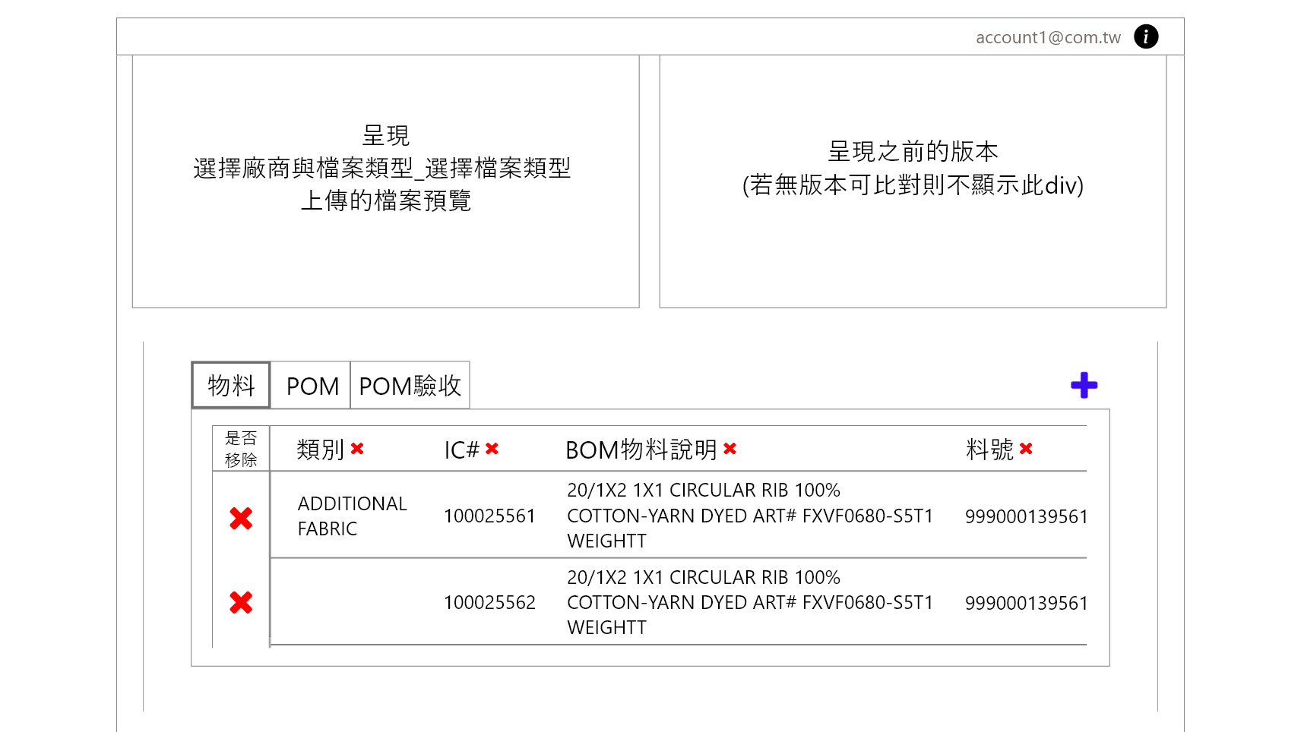
對應BOM內容，可整個直行、橫列刪除，亦可按下+新增一個橫列

Slide 30
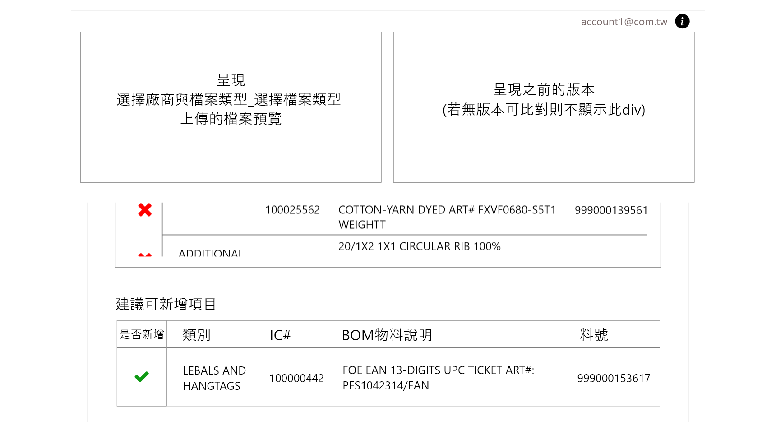
系統推薦可新增項目，按下v自動將內容新增至BOM內容的最後一行

Slide 31
若修改完畢，按下右上角的匯出按鈕，將檔案存進ERP系統
Notes:
過程中會定時自動儲存，但若在匯出前不小心跳出系統，回來的進入點尚在設計中

Slide 32
link https://xd.adobe.com/view/7519e781-cba2-40e9-819c-b0a263141201-204a/?fullscreen&hints=off

Slide 33
專案介紹簡報大綱
Wireframe設計
開發工具介紹
Action Items

Slide 34
開發工具
建構管理
SCM：bitBucket為主，建立完整專案Repo
完整專案資料：NAS
專案共編文件：Configure Files, Constants, Data Schema, Folder Structure, SIT Test case, API Spec, execution sequence…
Bitbucket
https://bitbucket.org/CITCRepo/kuohwa/src/master/
Branch管理
master
develop
release
bugfix

Slide 35
Branching Strategy
fork repository
compare
PR if bug resolved
bugfix
merge when bug resolved
rob-77-wrong-path
bugfix
create and manage feature branch on your own
PR if a feature completed
robin
robin-0.3.8-2
rob-11-etc-crawler
master
develop
unit test
develop
create in the end of Sprint
compare
merge when QA pass
develop-
core
release
checkout commit or PR if changed
develop-
rob-12
create a top feature branch if necessary. close when done
version:
<major>.<minor>.<sprint>-<release>

Slide 36
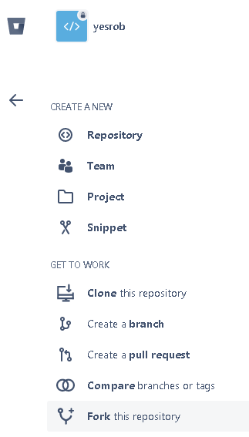
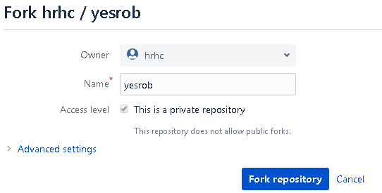
1. Fork Repository
任意名稱

Slide 37
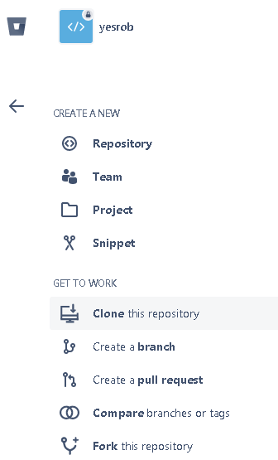
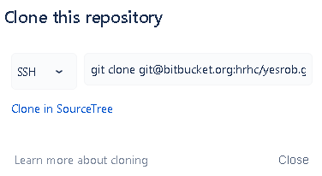
2. Clone Repository
使用https需要每次都輸入密碼
如果要改用ssh請參考
https://confluence.atlassian.com/bitbucket/set-up-an-ssh-key-728138079.html

Slide 38
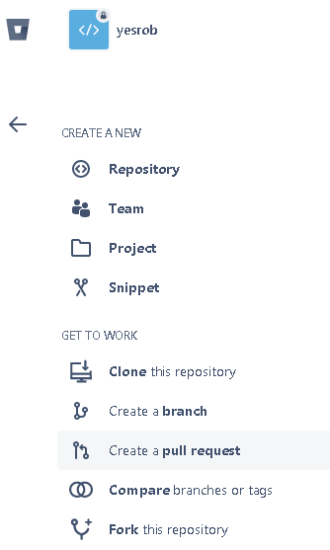
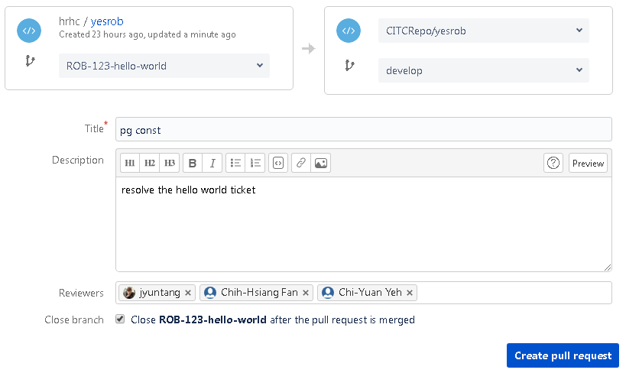
3. 開發完畢，發PR到主要Repository
目標branch
來源branch
請指定reviwer

Slide 39
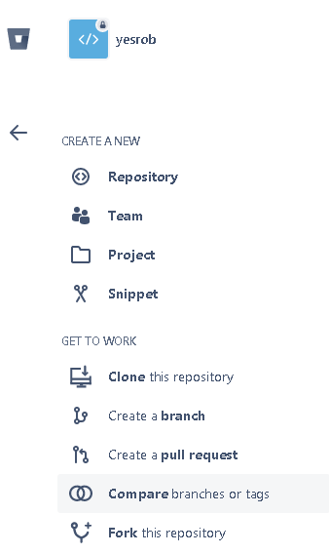
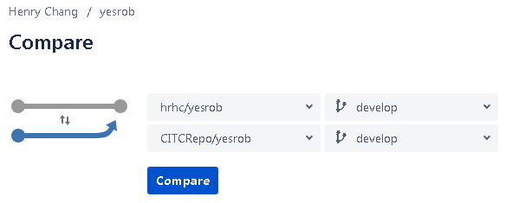
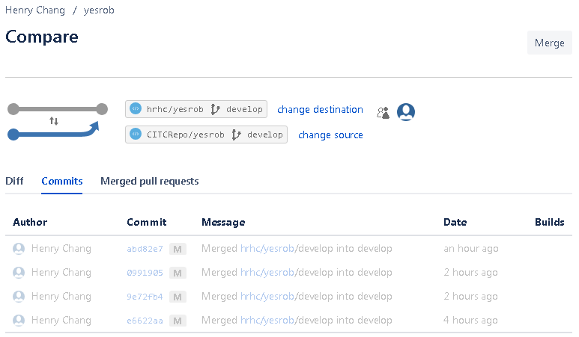
附1. 與主要Repository同步最新程式
目的branch
參考此箭頭
來源branch
請再次確認方向與內容正確

Slide 40
開發環境
Backend API
Coding Style
符合 PEP 8 -- Style Guide for Python Code
IDE
PyCharm
Vscode
使用Python3.6
Web使用Oracle Database 11g
Flask + Gunicorn + Traefik Ingress

Slide 41
開發環境
Frontend

Slide 42
專案介紹簡報大綱
Wireframe設計
開發工具介紹
Action Items

Slide 43
Action Items
(Anna/紹翔) Wireframe Design: Admin (account management)流程頁面定版
(Anna/紹翔) Wireframe Design: general user處理Tech pack的流程頁面(省略版本DIFF)
(Kurt/中科) PDF頁面preload、分頁另存JPG (POC)
(Kurt/中科) general user處理Tech pack的流程頁面 API design與估時
API Spec doc
下週二10/6討論
進度Sync進度的時間
週一、週四
下週四 10/8 (first sync)
Code Review(不定期)

Slide 44
附件

Slide 45
辨識模型處理流程

Slide 46
辨識模型處理流程
表格偵測結構辨識
單元格理解模組
單元格關聯辨識

Slide 47
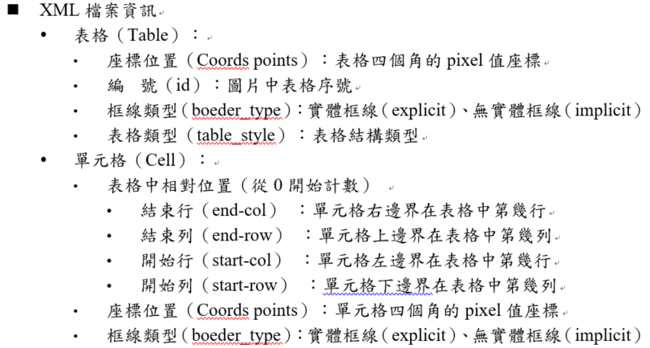
表格偵測結構辨識模組
輸入資料
圖片檔(jpg)，如圖1
W3: 將PDF(頁)轉成圖片檔jpg
輸出資料
XML檔案(含有表格位置與結構資訊) ，如圖2
標記資料(ground truth)
W3: 提供Super User 調整後的XML
retrain訓練資料
W3: 提供現在與歷史訓練資料(jpg)
M3: 定期trigger retrain

Slide 48
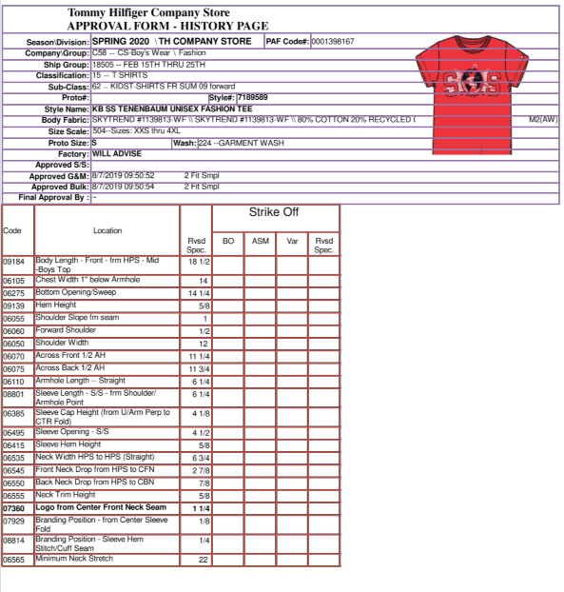
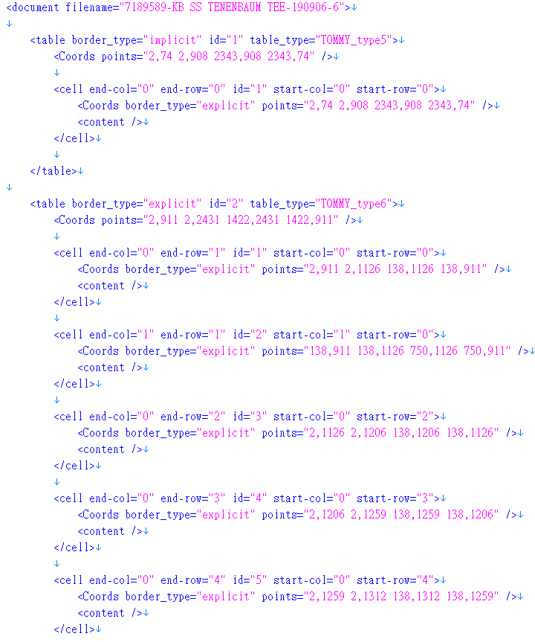
Figure 1: Tommy檔案 (7189589-KB SS TENENBAUM TEE-190906第6頁) 表格位置與單元格標記範例
Figure 2: 表格位置與結構資訊XML檔案

Slide 49
單元格理解模組
輸入資料
Excel表格，如圖3
W3: 提供Super User 調整後的XML
M3: 將XML轉成Excel表格
W3: Excel表格 on GUI
輸出資料
CSV檔案含有單元格類型資訊，如圖4
標記資料(ground truth)
Excel表格?
W3: 提供單元類型標記(CSV)
Excel工作表名稱（Sheet.Name）
標記位置範圍（Annotation.Range）：對應於Excel中的位置座標（如：$B$152:$I$152）
標記單元格類型（Annotation.Label）：Table, Data, Header, GroupHeader, MetaTitle, Null, Other
retrain訓練資料
W3: 提供現在與歷史訓練資料(XML)
M3: 定期trigger retrain

Slide 50
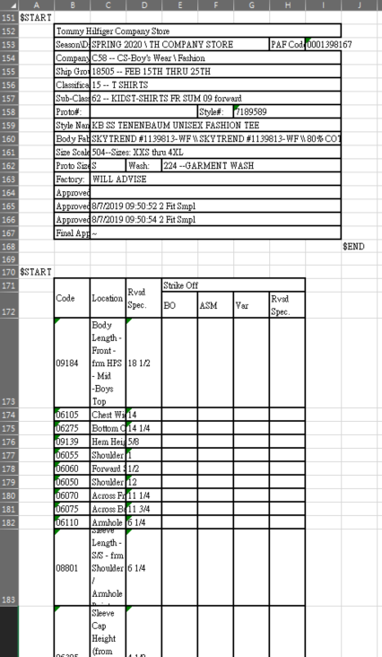
Figure 3: 表格結構Excel檔案

Slide 51
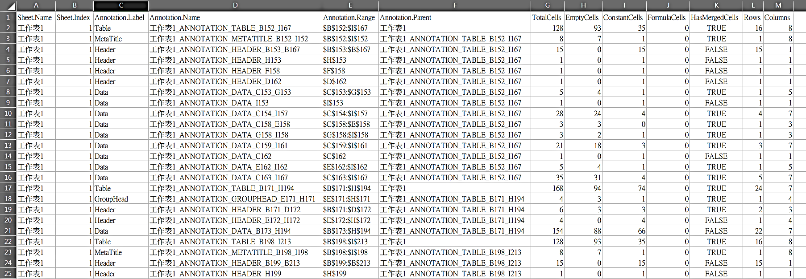
Figure 4: 各單元格的類型CSV檔案

Slide 52
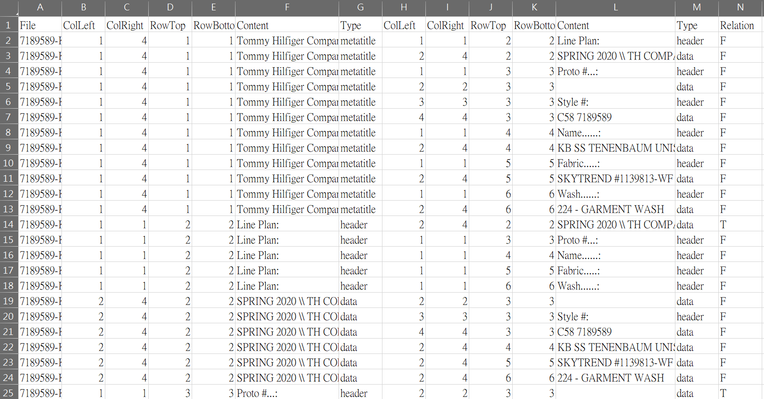
單元格關聯辨識
輸入資料
M3: 以Excel表格結構產生單元格兩兩配對的CSV檔案，如圖5
輸出資料
Key-Value Pairs清單
Figure 5: 單元格配對的關聯CSV檔案

